Slide 1
E-Hammer 분석
2025년 7월 29일
박형동

Slide 2
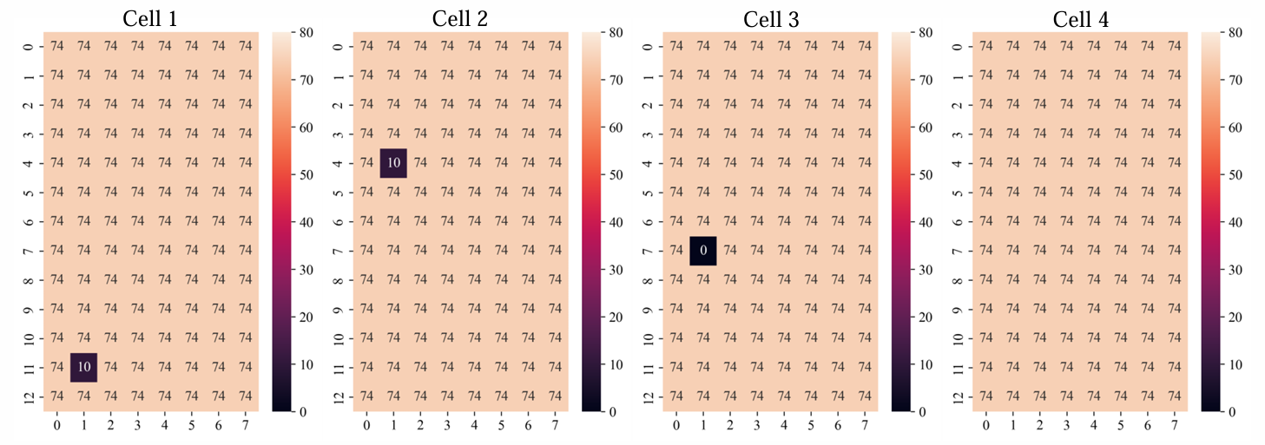
E-Hammer
4개의 DRAM Chip 에 대하여 분석
E-Hammer 강도가 200V 일 때의 모델 정확도 히트맵

Slide 3
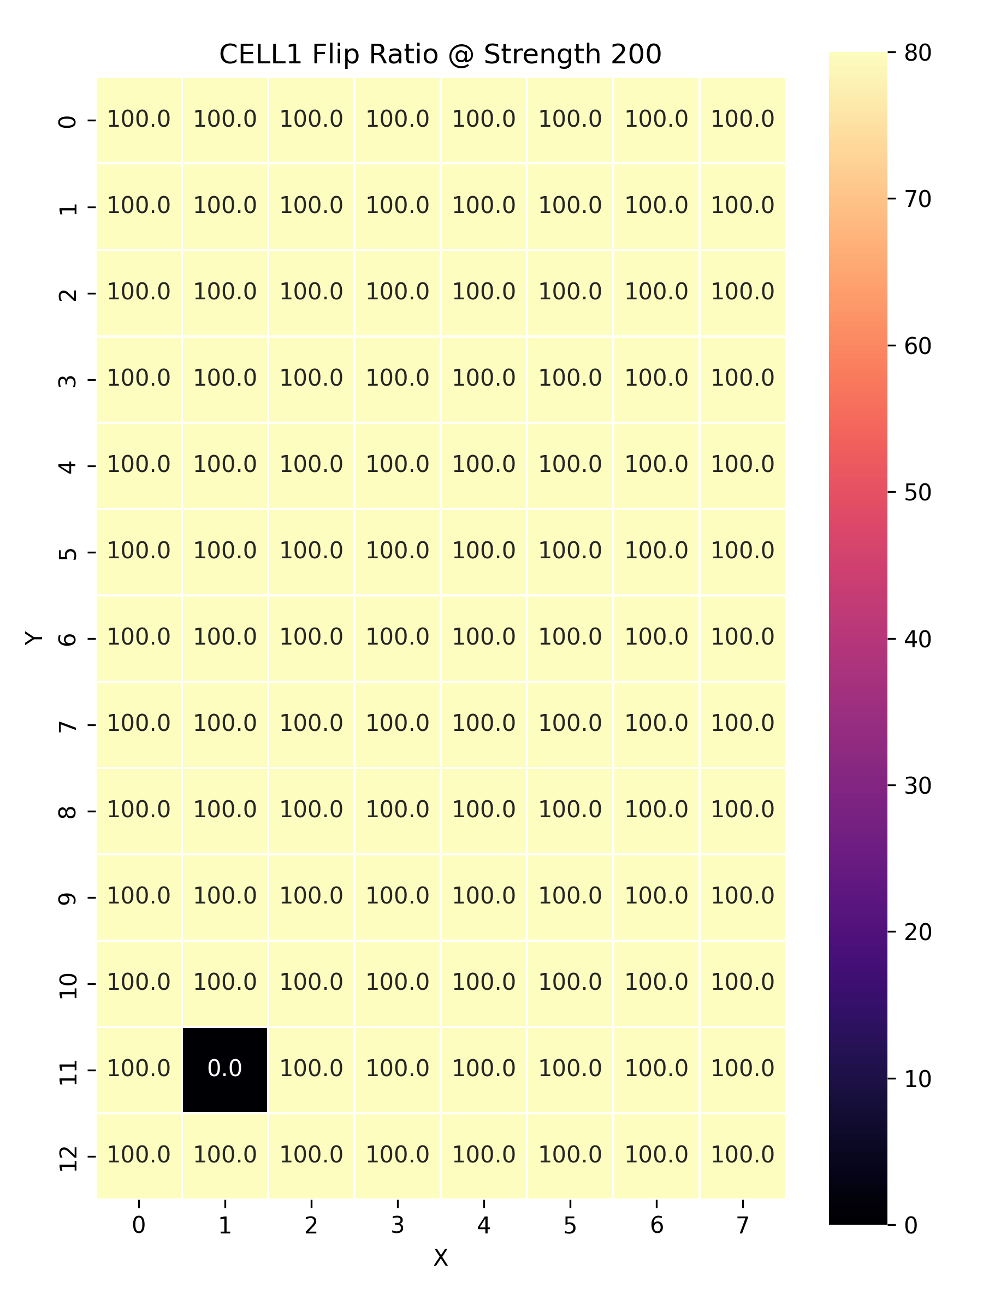
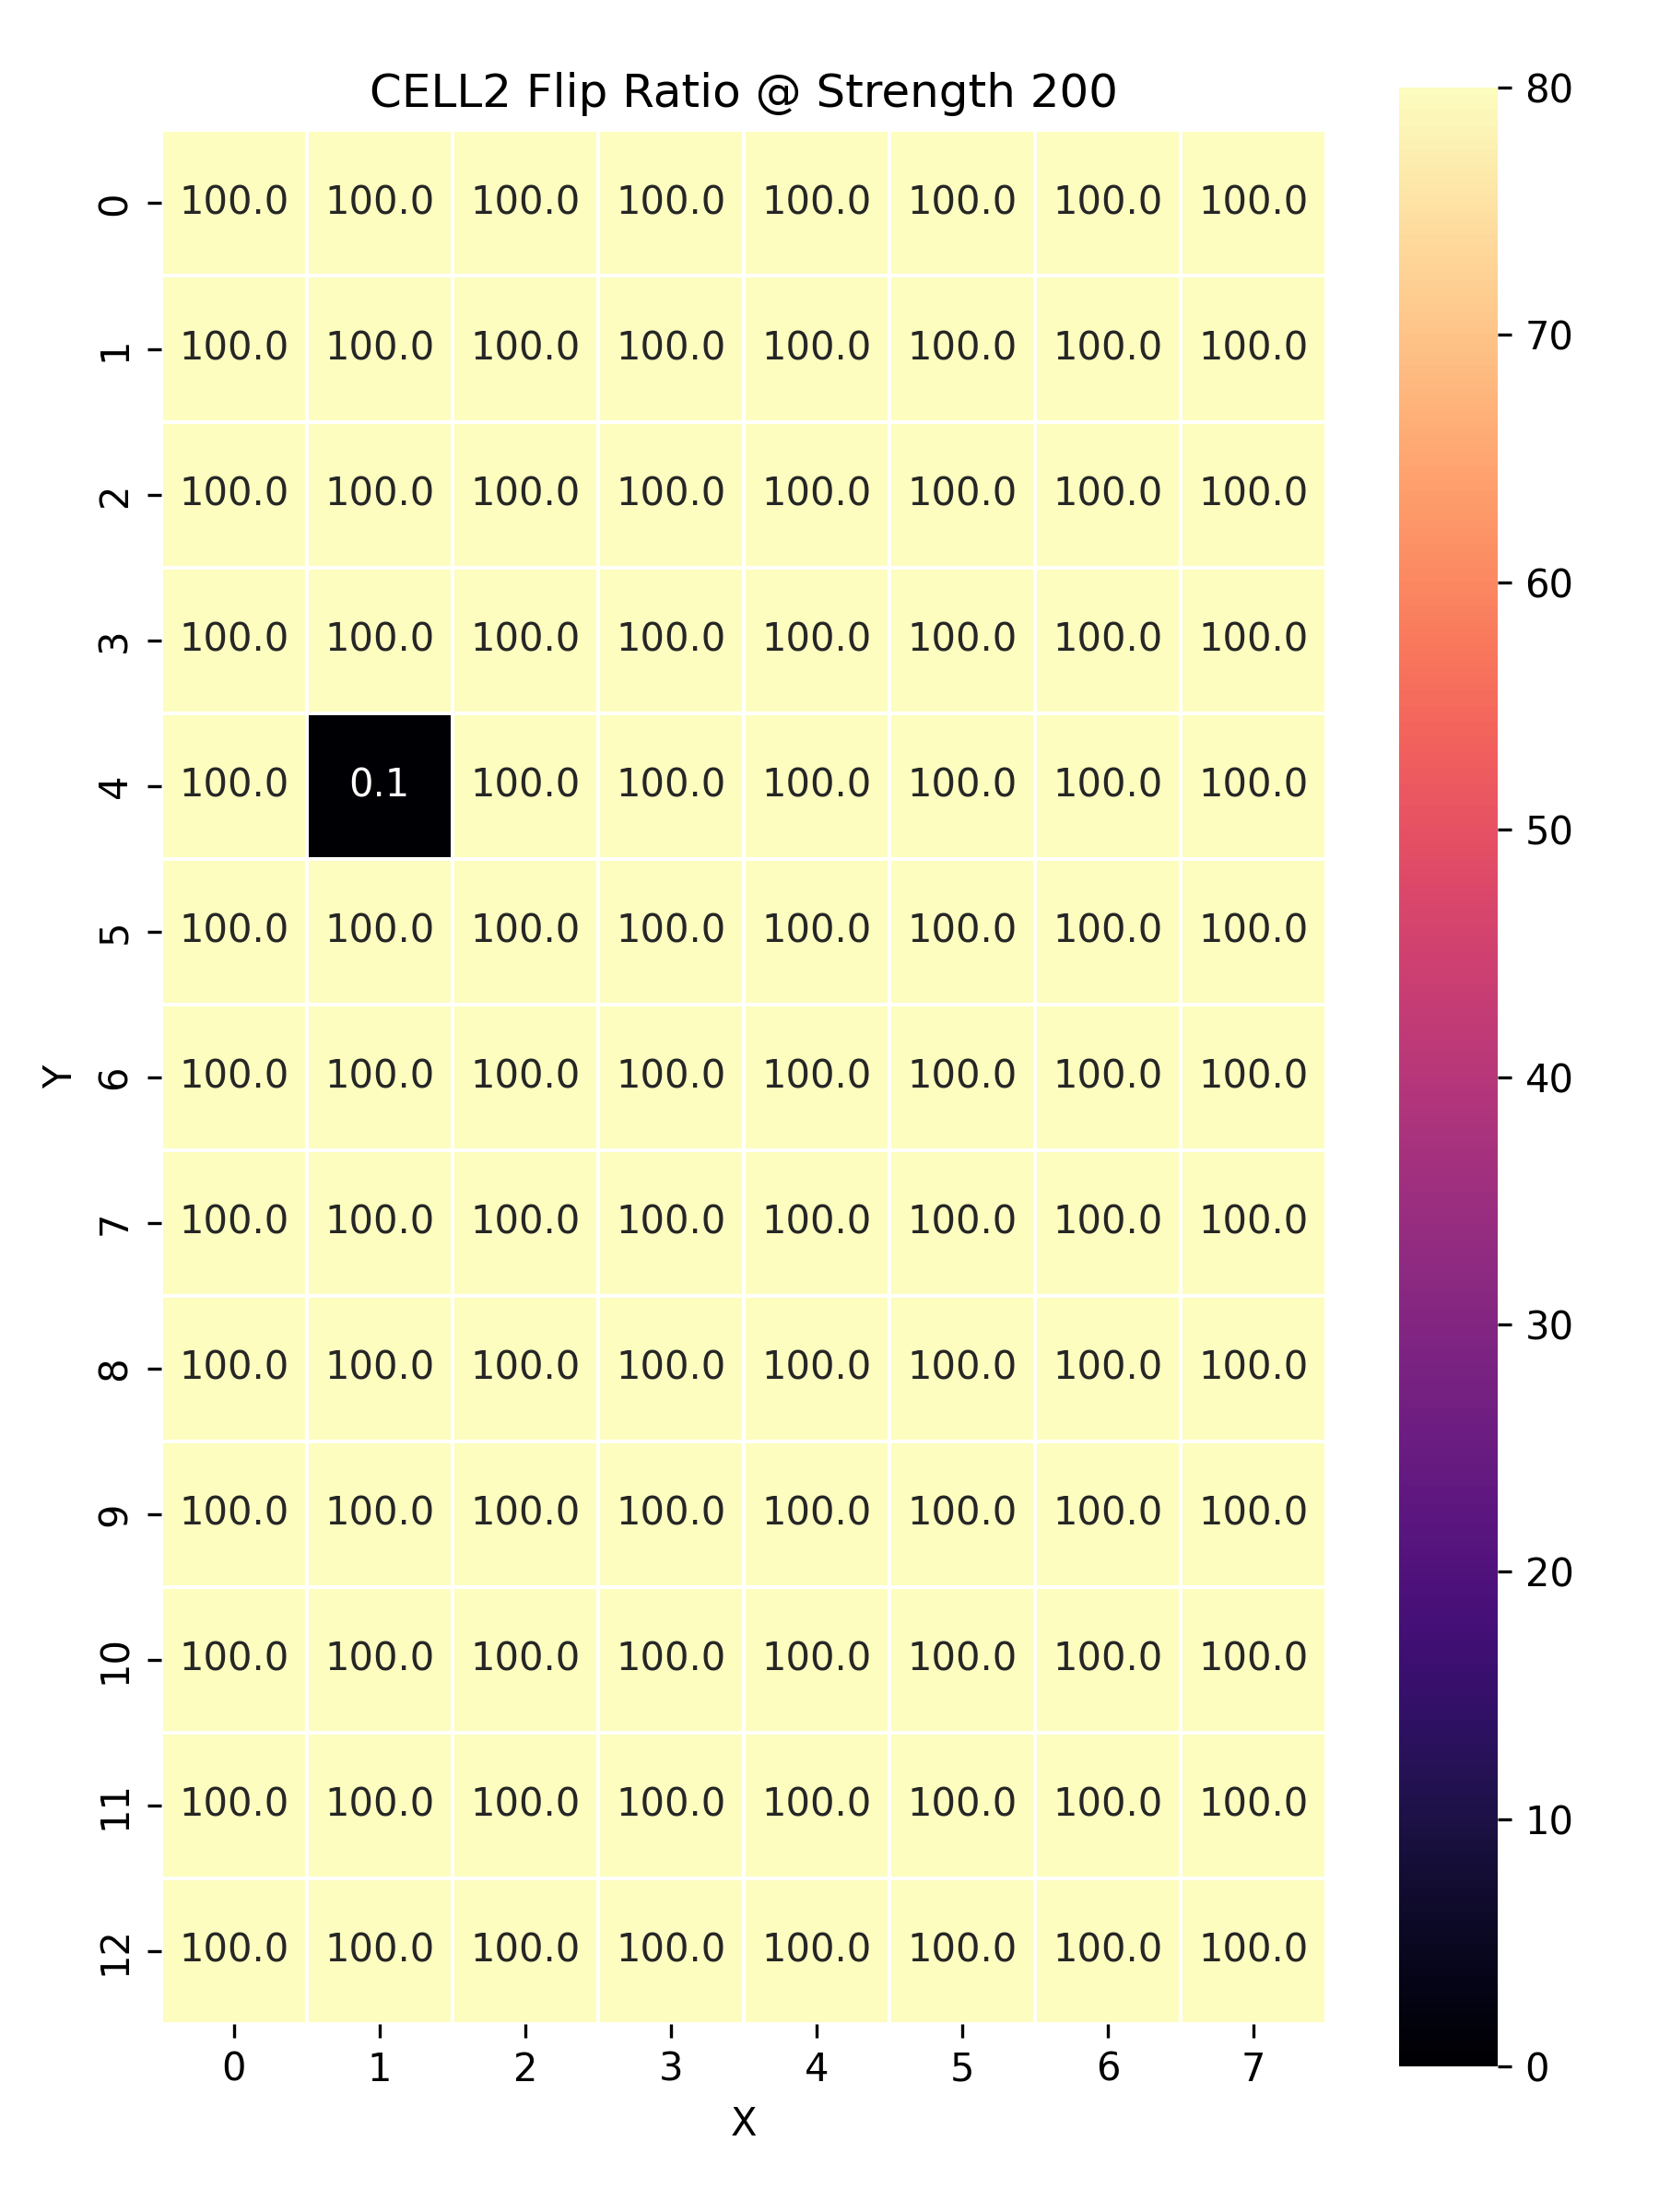
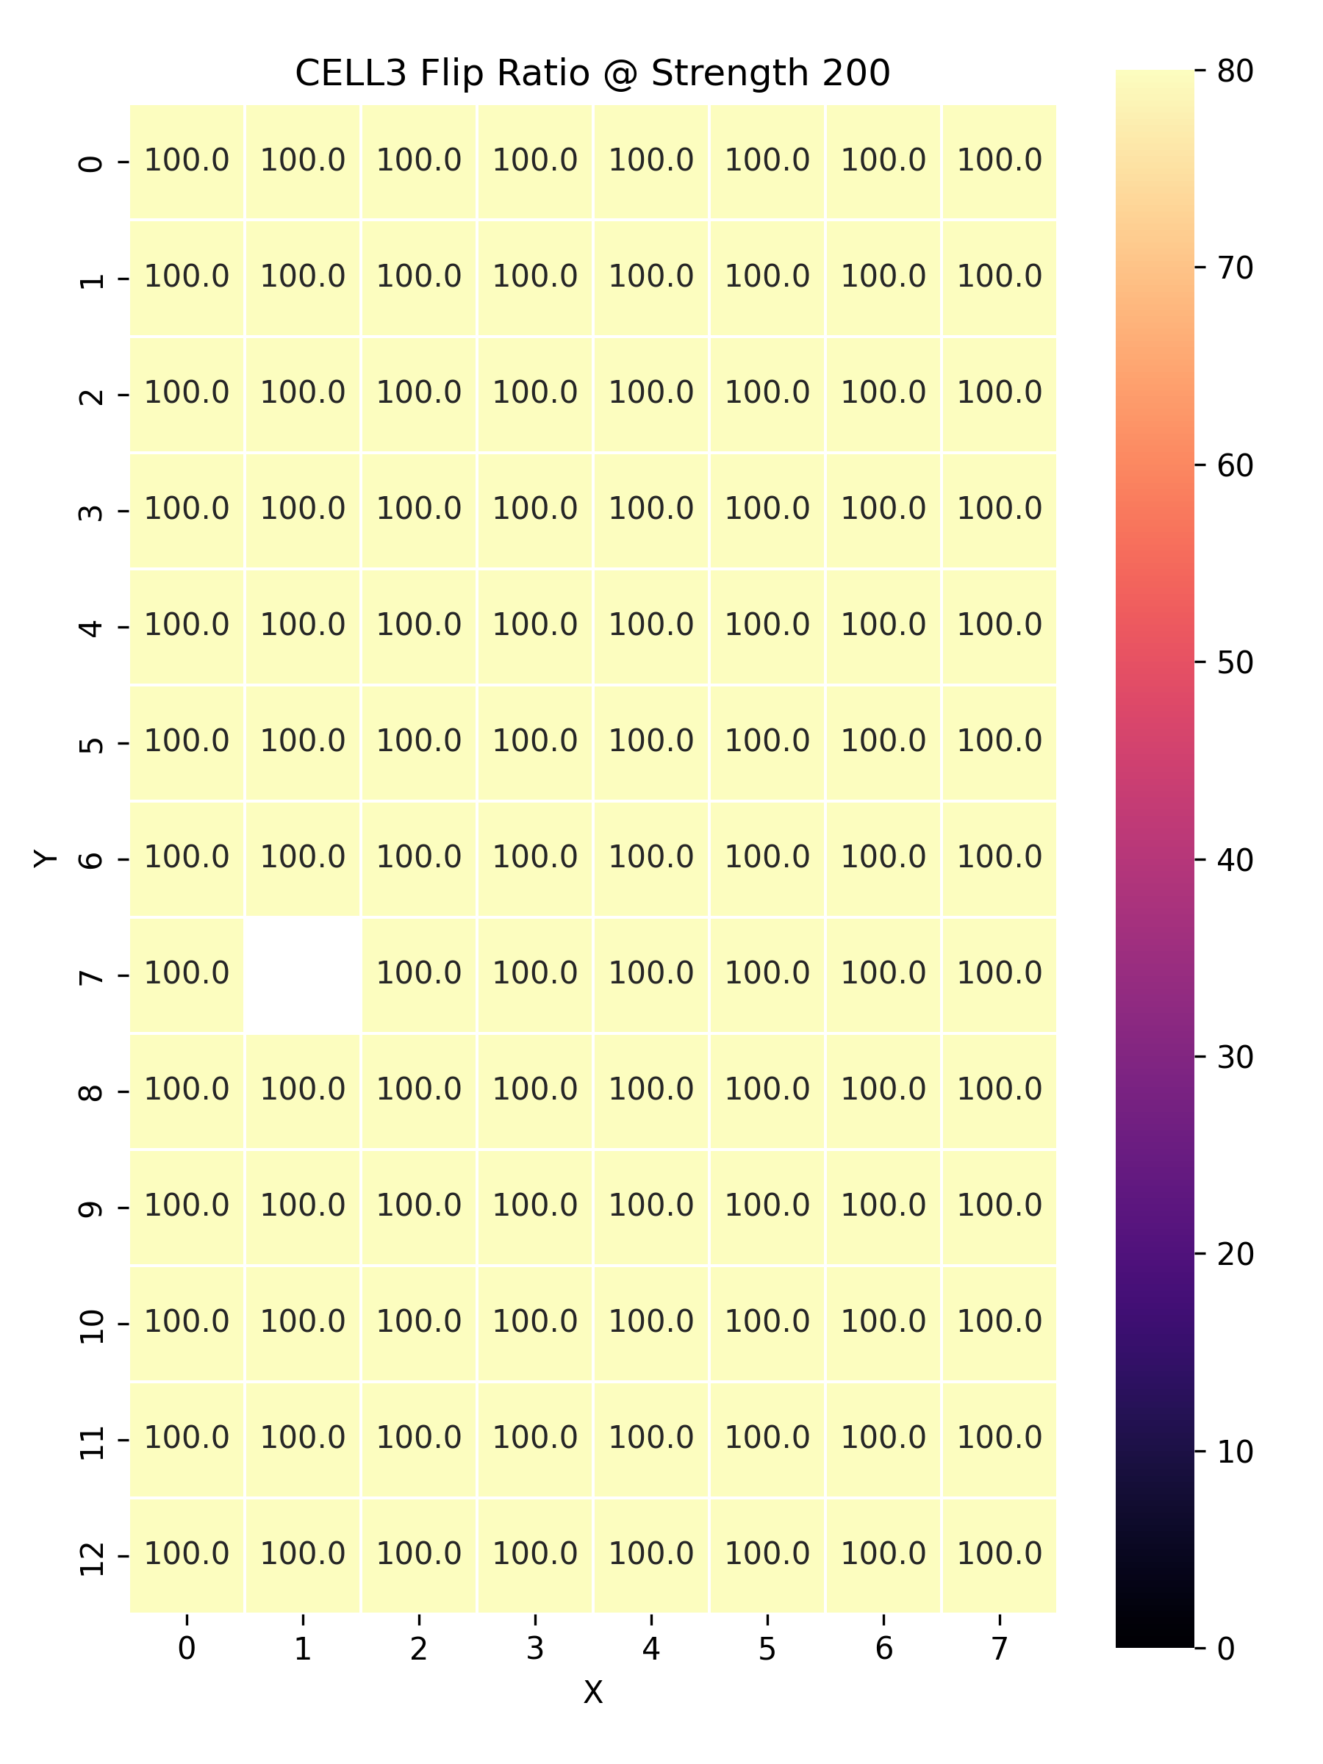
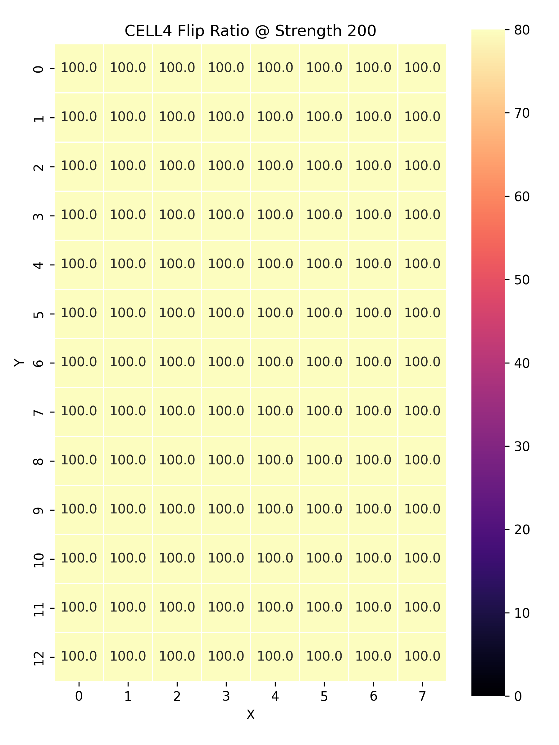
E-Hammer
강도가 200일 때의 원본 가중치와의 일치율 히트맵
실험 데이터가 없는 경우 빈칸으로 표시되었음(.pth 파일로 저장 못한 경우 포함)
값이 바뀐 경우, NaN 로 바뀐 경우 모두 포함
정확도가 하락한 부분만 데이터가 변형됨, 변형된 경우 가중치 데이터의 대부분이 변형됨

Slide 4
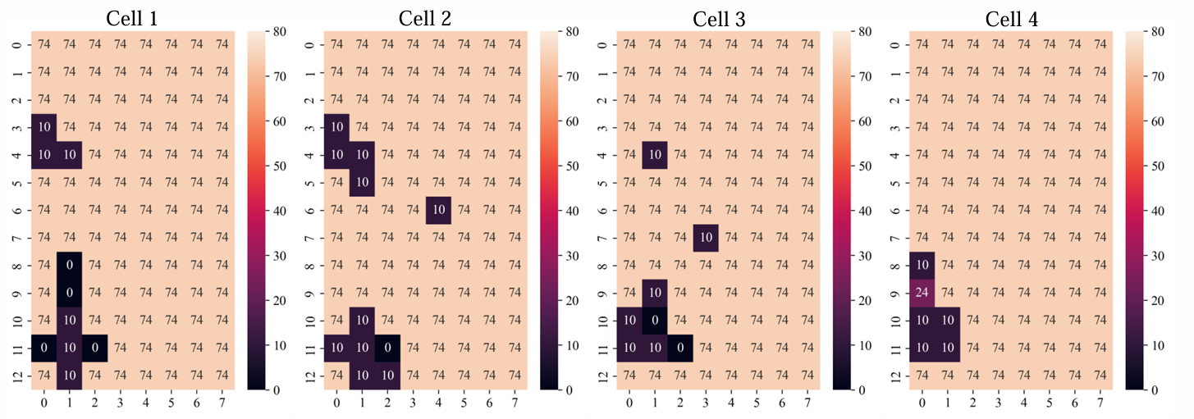
E-Hammer
4개의 DRAM Chip 에 대하여 분석
E-Hammer 강도가 300V 일 때의 모델 정확도 히트맵
정확도가 24% 로 하락한 영역 발생

Slide 5
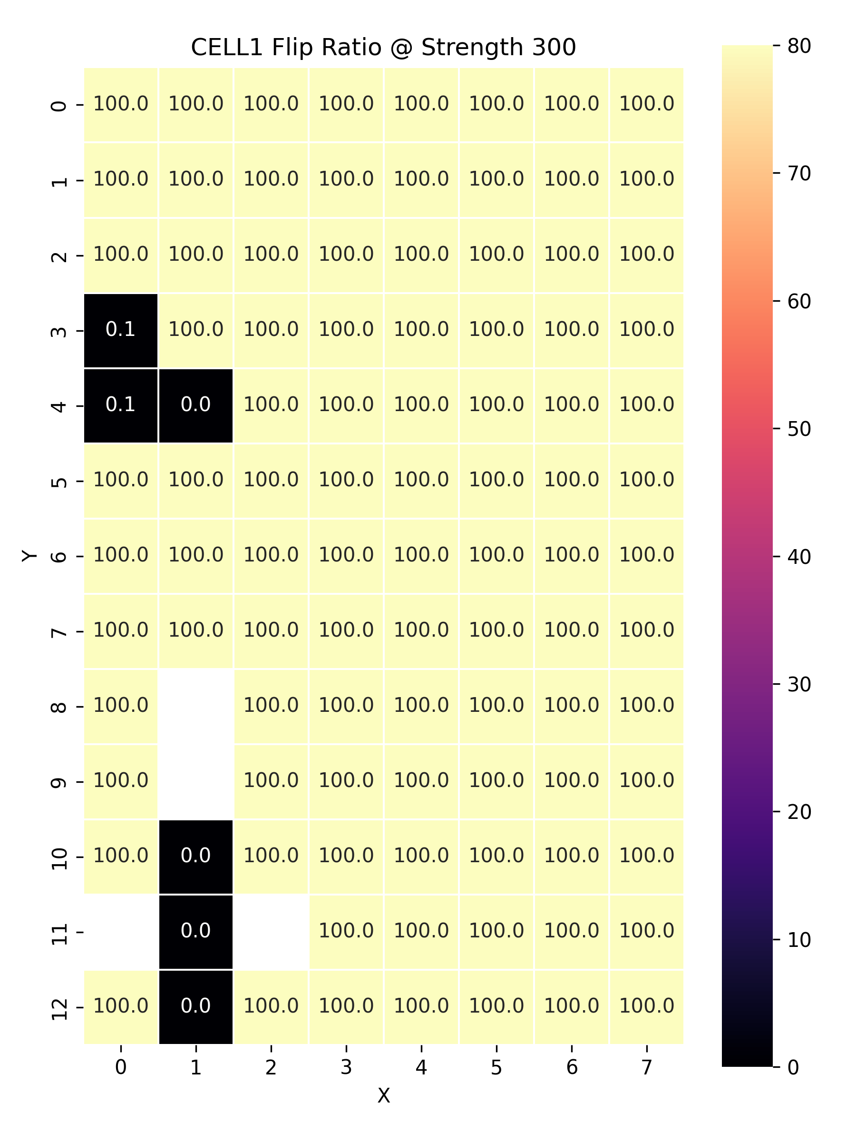
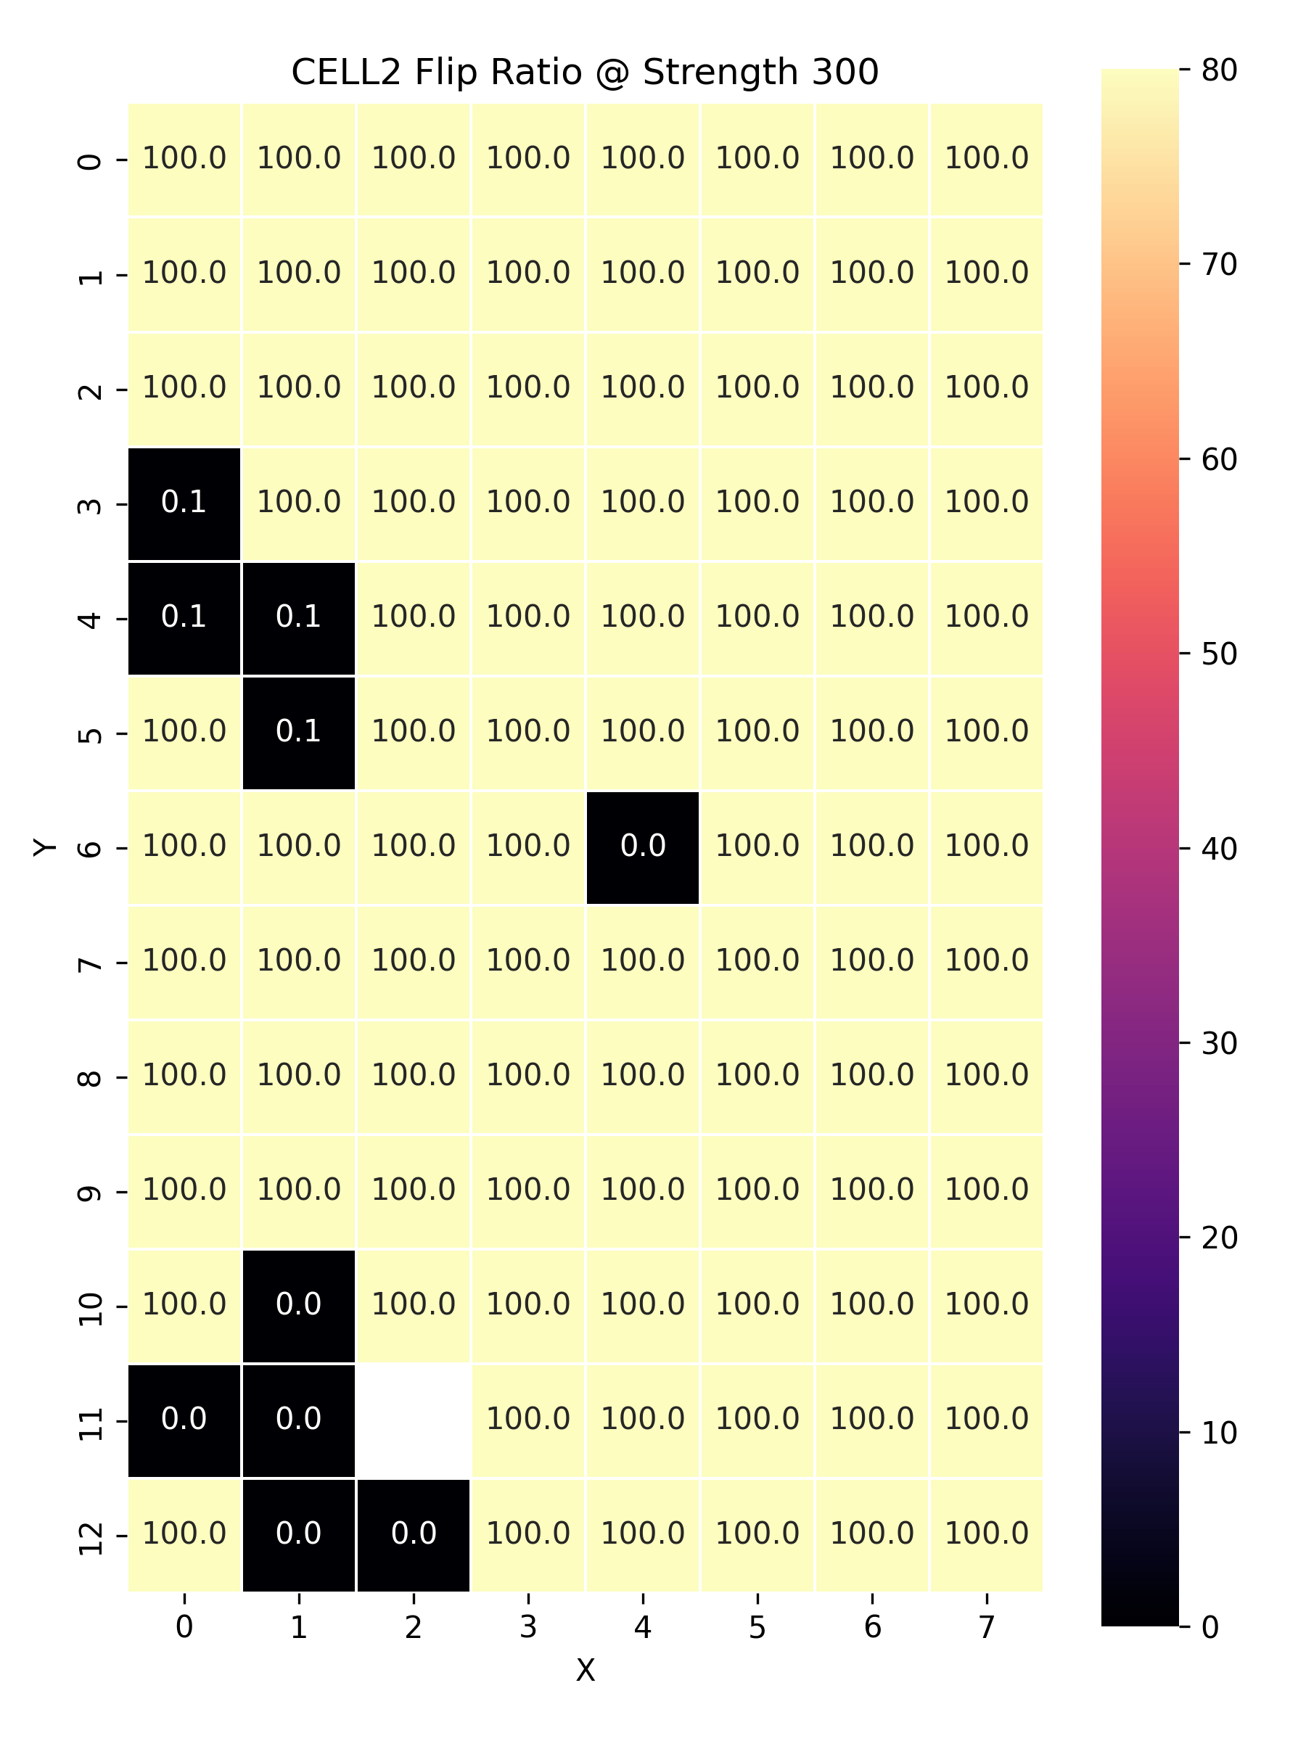
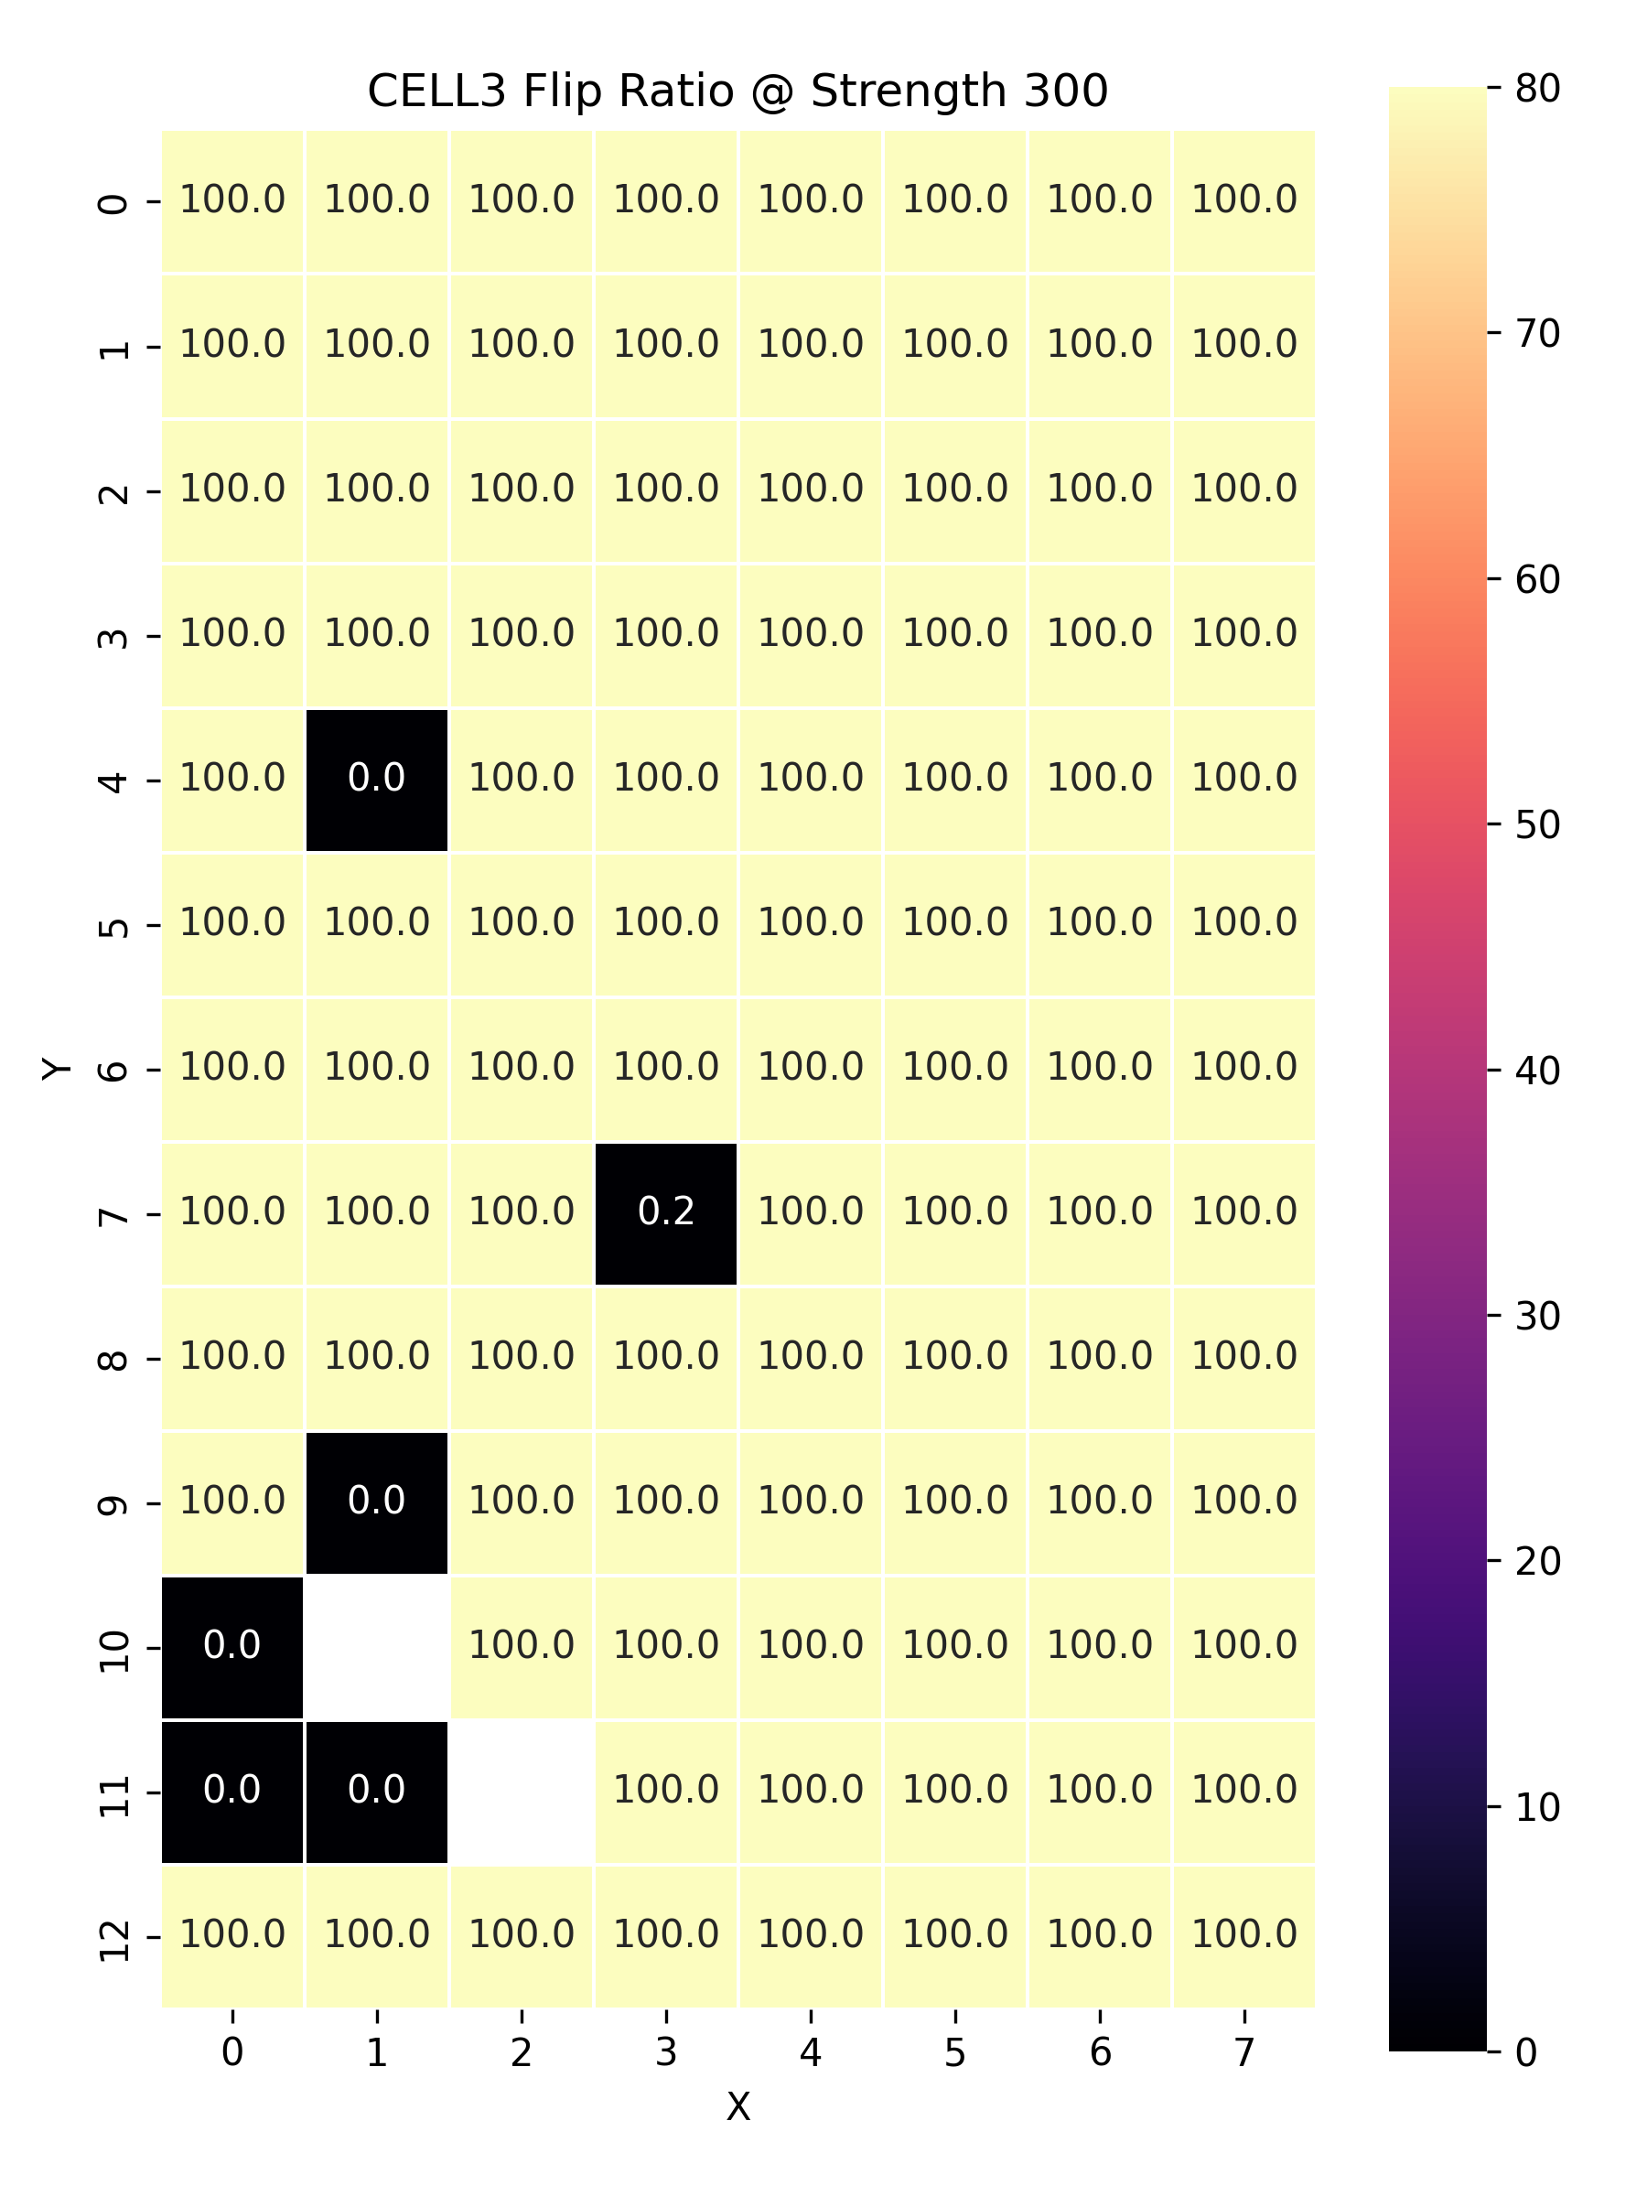
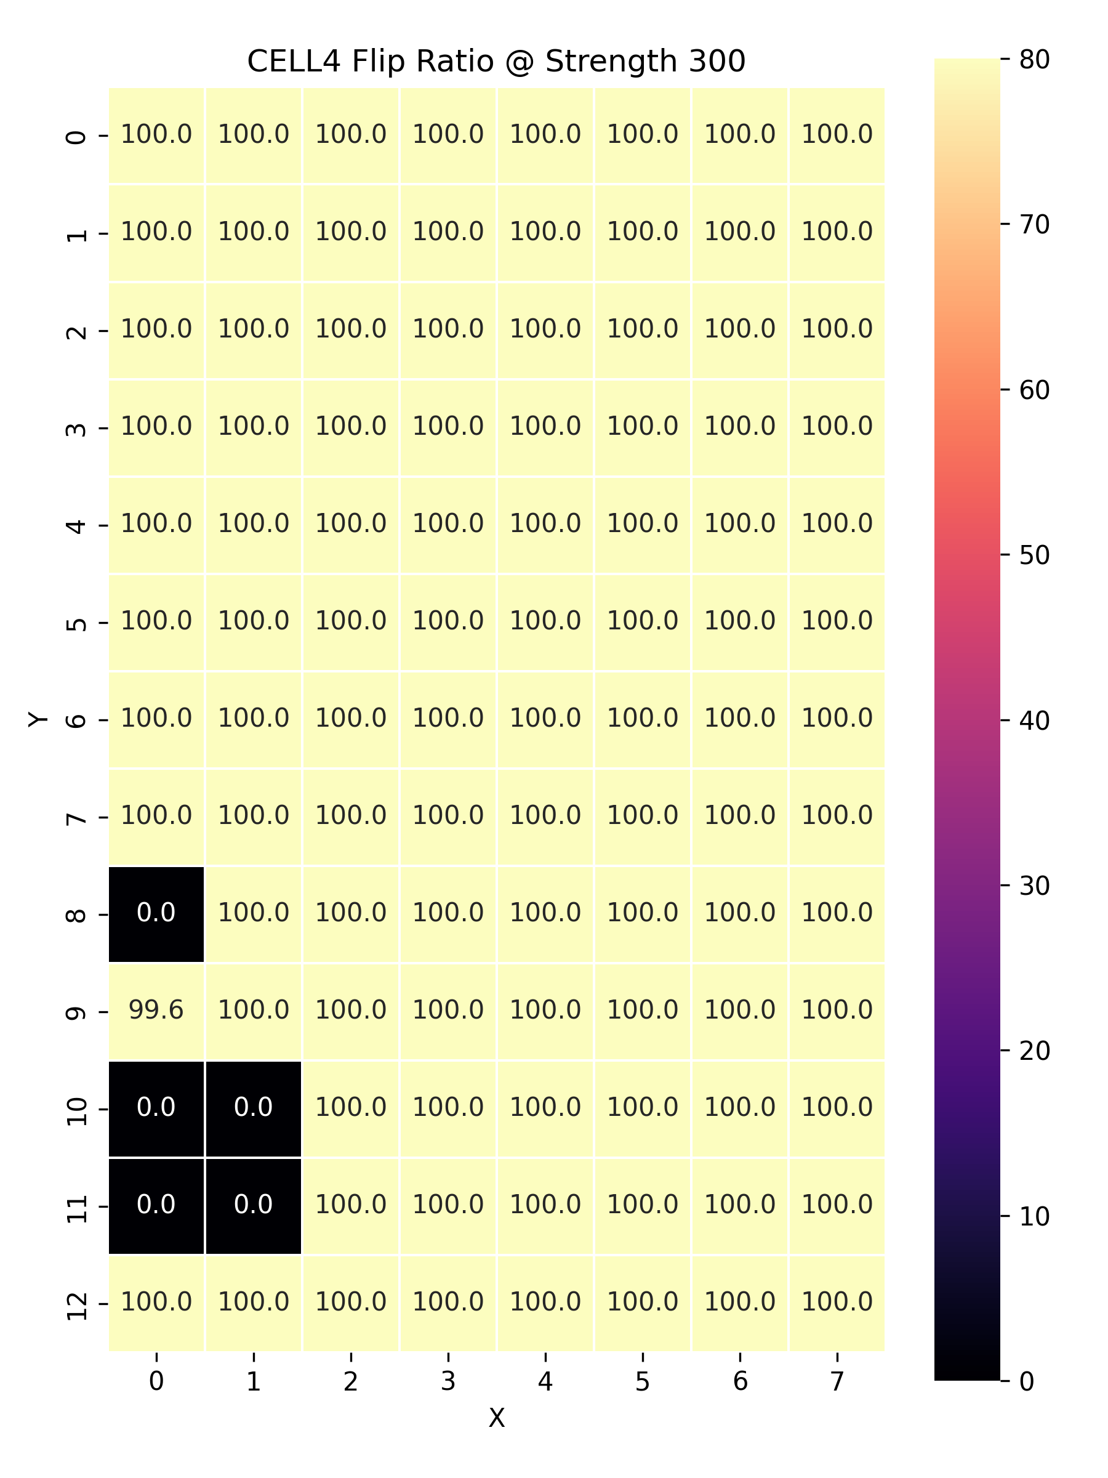
E-Hammer
강도가 300일 때의 원본 가중치와의 일치율 히트맵
실험 데이터가 없는 경우 빈칸으로 표시되었음
앞서 정확도가 24% 하락한 영역은 일치율이 99.6% 임, 추가 분석 계획

Slide 6
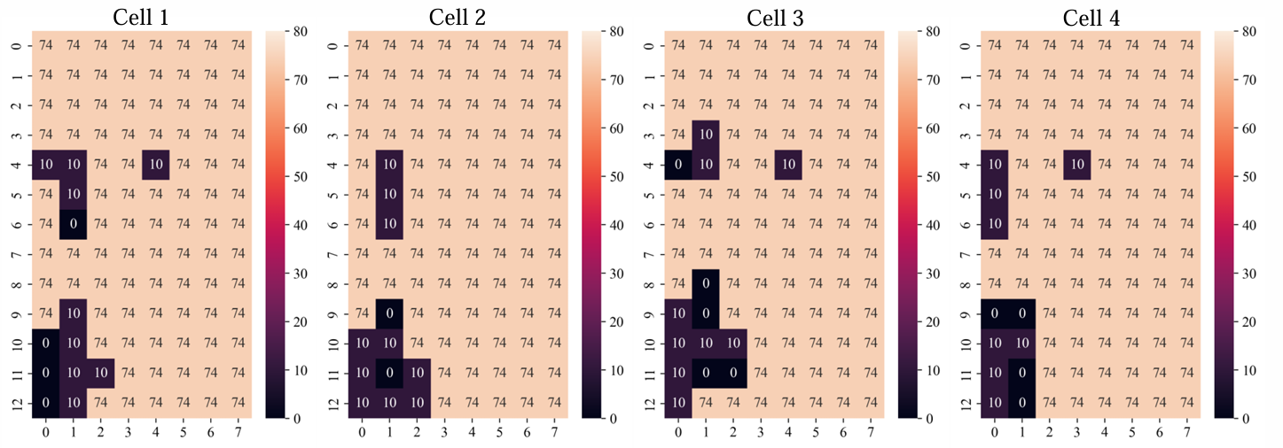
E-Hammer
4개의 DRAM Chip 에 대하여 분석
E-Hammer 강도가 400V 일 때의 모델 정확도 히트맵

Slide 7
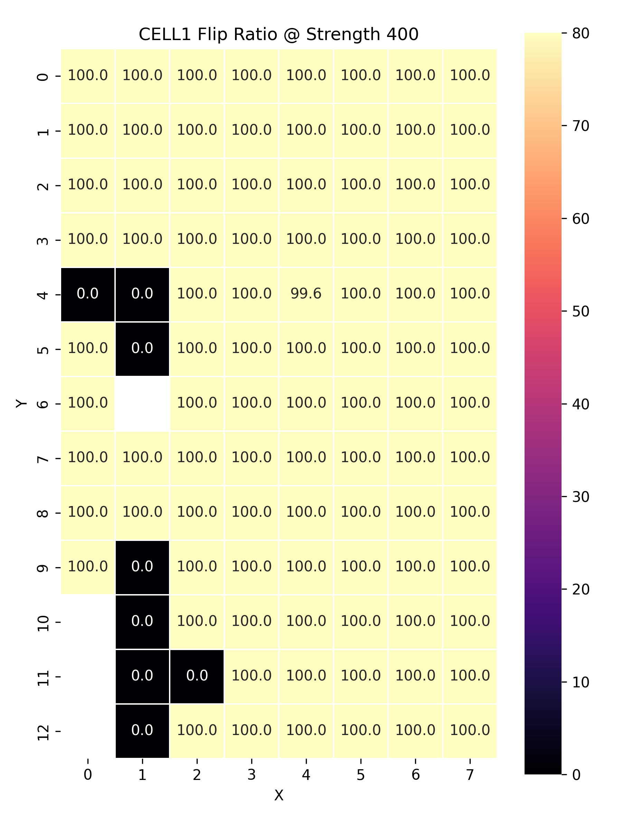
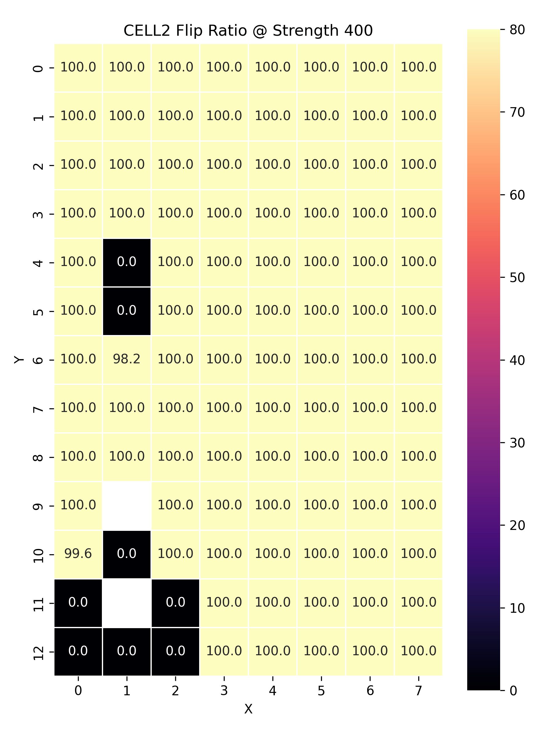
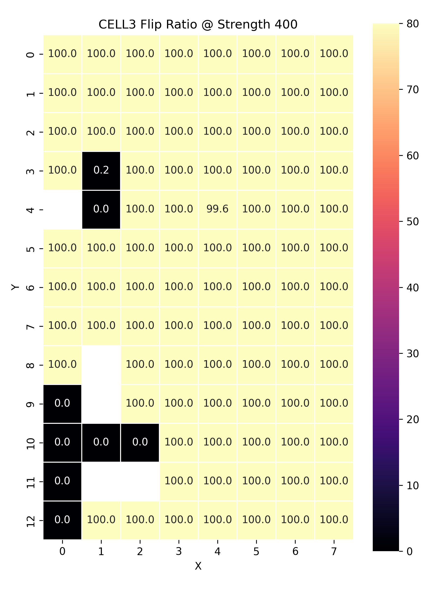
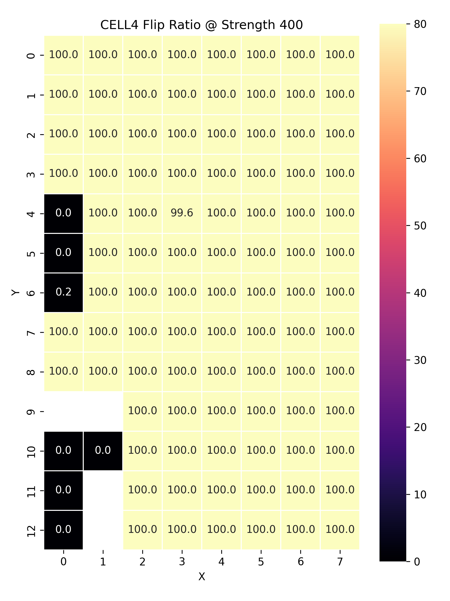
E-Hammer
강도가 400V일 때의 원본 가중치와의 일치율 히트맵
실험 데이터가 없는 경우 빈칸으로 표시되었음
빨간 박스로 표시된 부분은 원본 가중치와 100% 일치하진 않지만, 정확도는 크게 하락했음(추가 분석 계획)

